Slide 1
OCR 应用案例
超级AI平台，让生产无忧

Slide 2
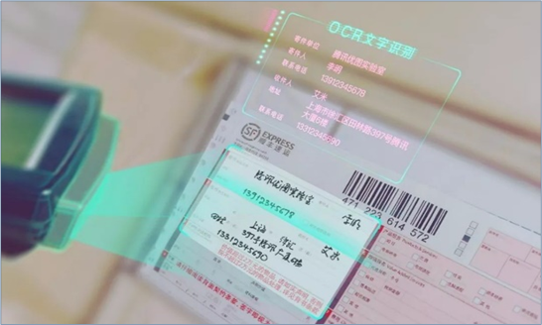
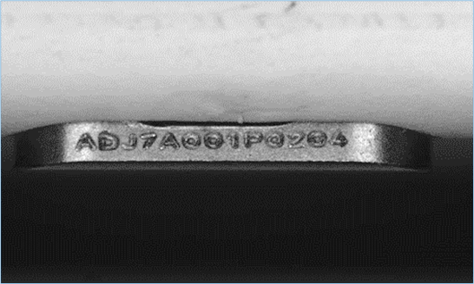

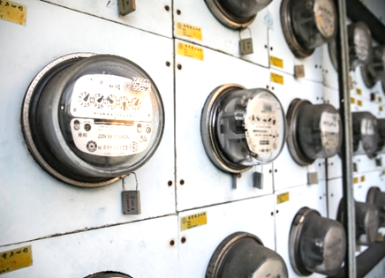
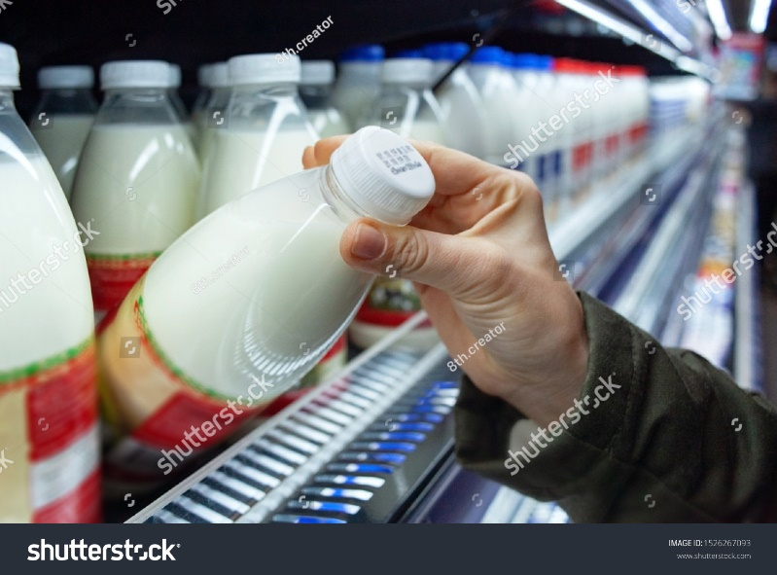
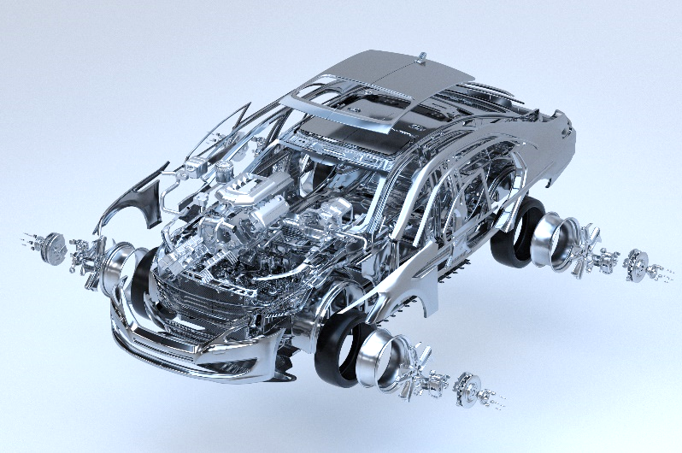
工业 OCR 业务需求
物流单号识别
3C 物料追踪识别
医药生产日期检测
产地：XXX 生产批号：666
仪表自动转抄
食品批号检测
汽车配件检测

Slide 3
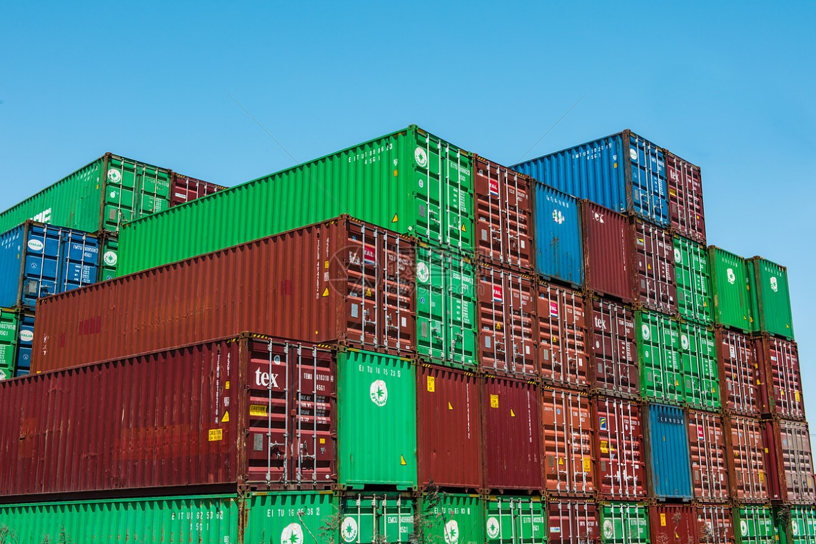
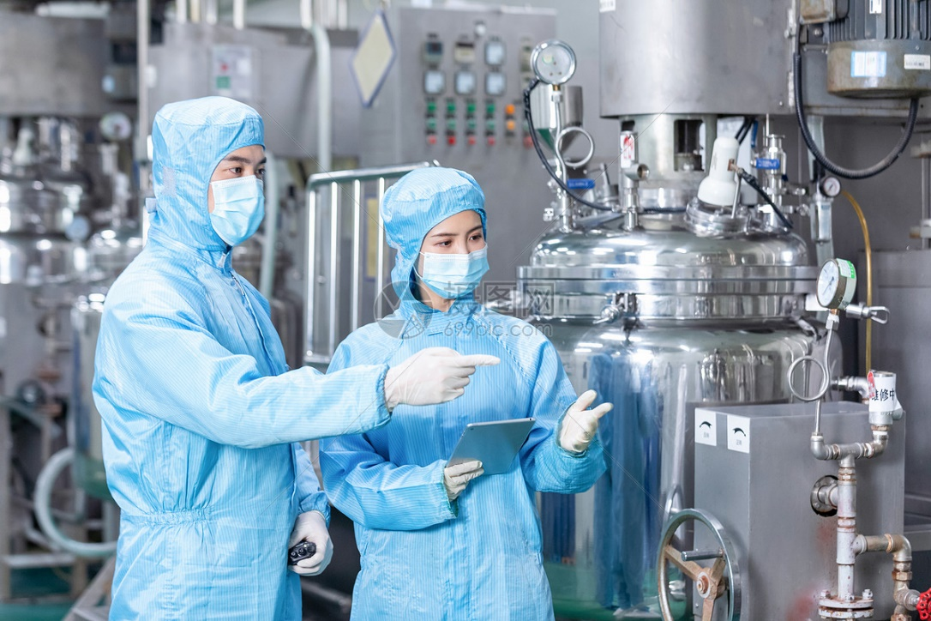

工业 OCR 字符识别挑战
极限场景 人工无法检测
人工检测 高投入低产出
检测目标过大/过小 人工无法检测
产量大附加值低产品 人工检测成本大 导致不检测
人力成本高，招人困难
人工效率低，无法 7*24 满负高效工作
检测物复杂，导致人工识别准确率低
3

Slide 4
传统 OCR 原理
图像预处理
文字特征提取
文字特征结果
几何校正
二值化
字符切分
模糊校正
版面分析
单字识别
光线校正
行切分
识别后处理
传统OCR：基于规则进行识别
1
2
3
处理步骤依赖规则效率
步骤相互紧密耦合
最终效果影响较大

Slide 5
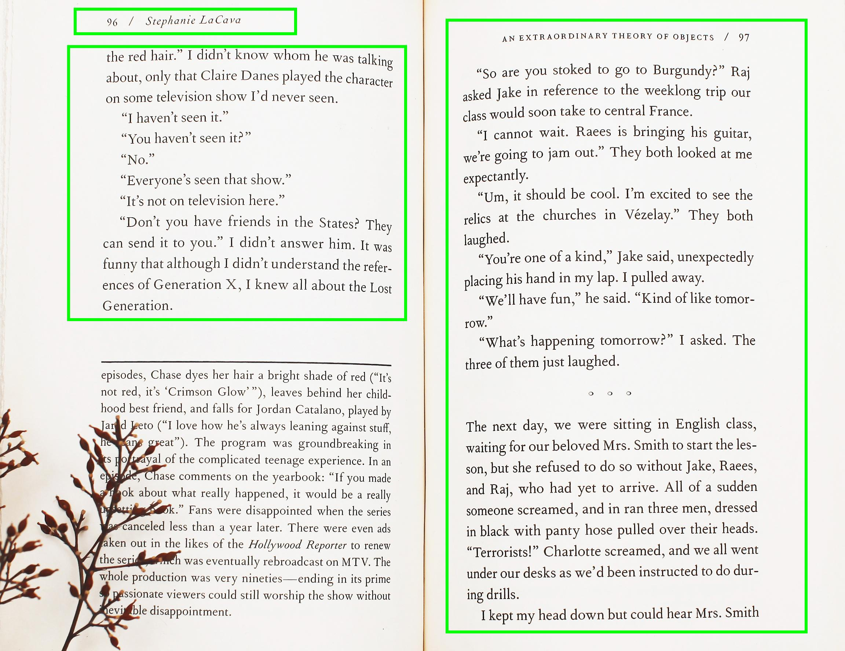
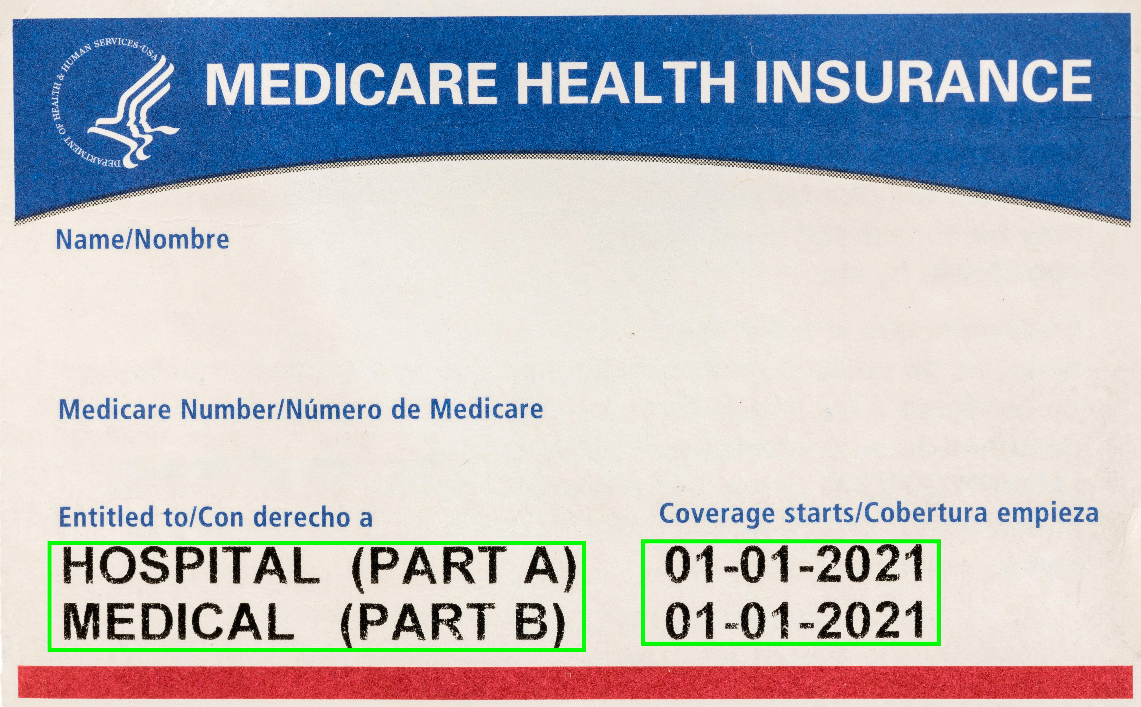
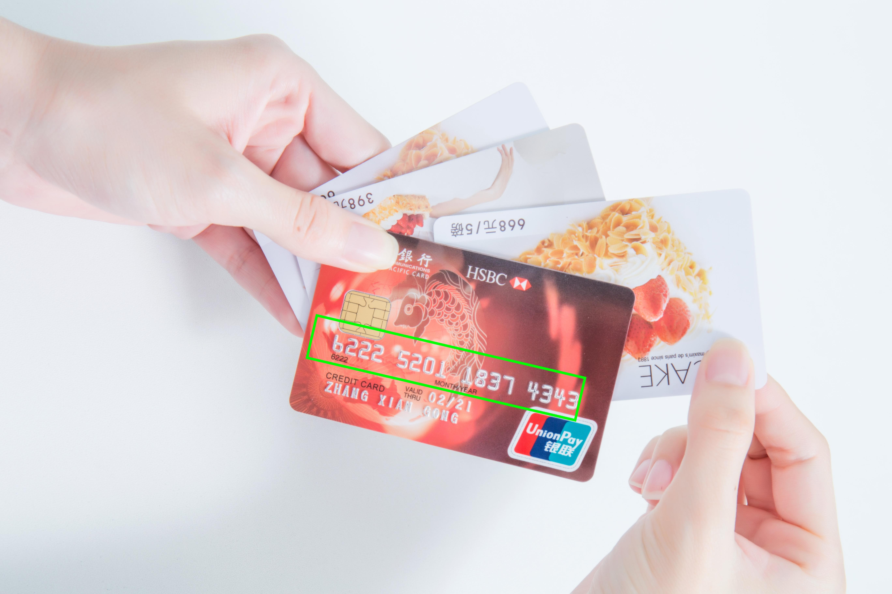
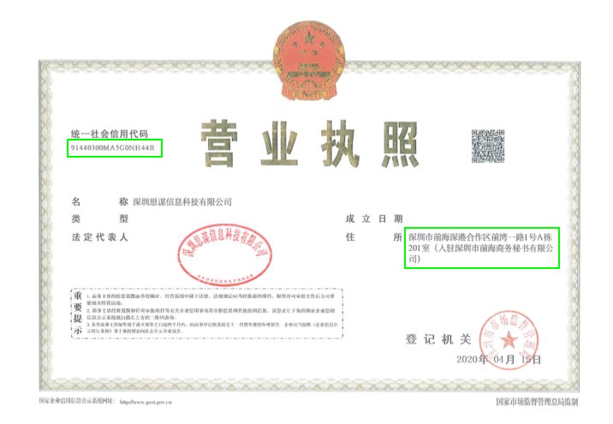

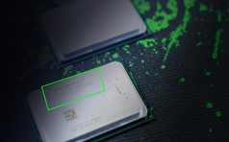
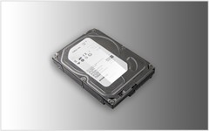
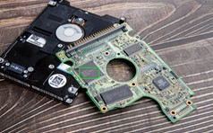
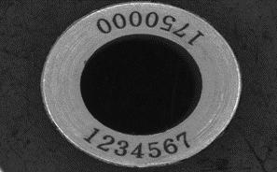
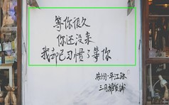
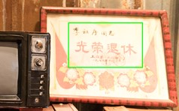
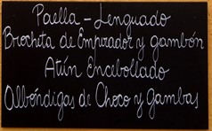
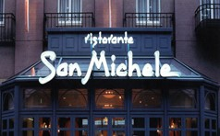
传统 OCR 的局限性
可识别规则文字，复杂场景文字识别难
印刷文档
证件
银行卡
营业执照
可识别场景
透视变换
低对比度
不均匀光照
尺寸太小
文本弯曲排列
无法识别场景
文本弯曲排列
残缺
外文
艺术字体

Slide 6
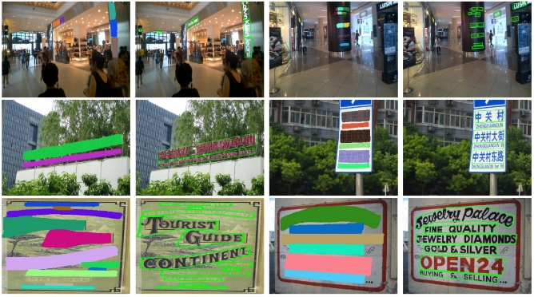
AI OCR 原理
输入
模拟人类视觉，利用神经网络基于示例训练模式
1
2
3
端对端处理，更高效
无耦合步骤相互影响
可处理各种复杂场景

Slide 7
思谋 AI OCR 性能优势+
准确性对比
1
2
准确率、召回率和综合效果上，我们的算法都达到了业界领先的水准，通用算法准确性达98%
我们专门为边缘设备（edge）端的运行做了优化加速，在终端可实现实时处理
3
4
经过编译优化、量化压缩、剪枝算法。模型对硬件配置要求不高，可支持各种设备，包括终端手机等
可增加与VIDI的对比优势：
预训练模型，小样本训练，速度等
* 测试数据集：收集的广告花体字符

Slide 8
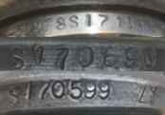

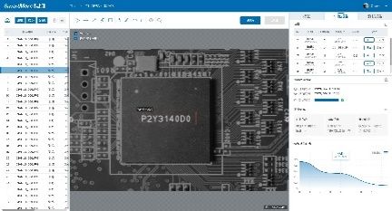
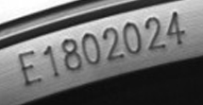

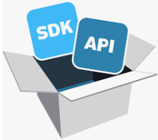
SMore ViMo 训练平台功能
采集 图像
利用成像系统，获取图像
获取包含识别目标的各种情况下的图像
标注 数据
半自动化标注，简单快速
采用端对端技术，整行标注；无需以字符划分，简单快速
训练 模型
一键操作，训练模型
选择模型类型，前后处理，可视化训练结果
导出 模型
验证通过，一键导出SDK
将验证好的模型，导出为SDK，可在推理平台直接运行

Slide 9

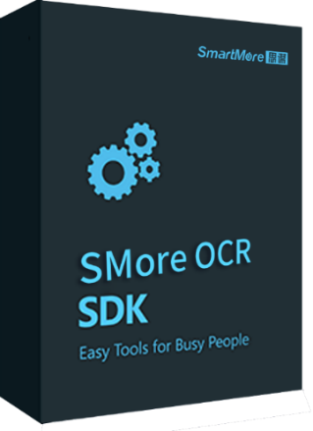
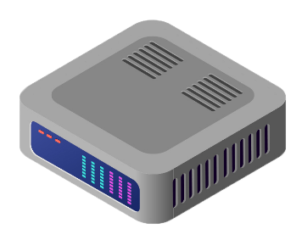
SMore OCR 产品矩阵一览
可重新定义三种产品
SMore ViMo
SDK
OCR SDK
OCR Edge
OCR Server
传统 AOI 或 OCR 升级
支持二次集成/开发
标准接口，一键部署
识别单一产品场景
或无售后运营团队
支持多产品识别场景
有算法升级维护能力
实施周期：1天
安装部署：1周
安装部署：1周

Slide 10

Option A：SMore OCR SDK 包
运行环境
支持多种系统环境，Linux/windows
移动端 Android/ios 的 SDK
性能强大
SMore OCR
SDK
iPhone 6s CPU 上平均运行时间 242ms
骁龙845手机，CPU 运行时间 234ms
功能多样
实时字符识别，支持通用及特定复杂场景
有文档识别及校验功能
支持文档增强功能
* 详细价格请咨询销售人员
OCR SDK
OCR Edge
OCR Server

Slide 11

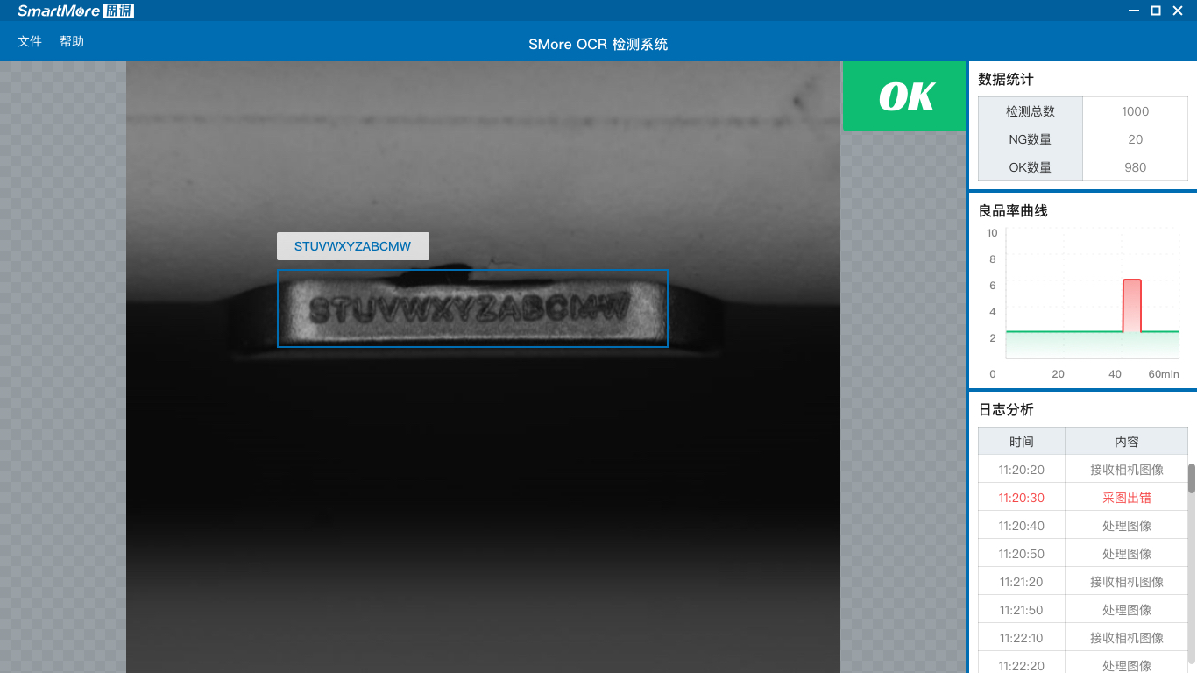
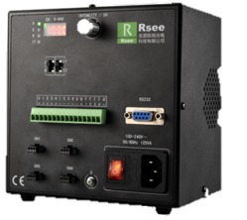
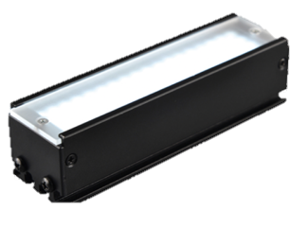
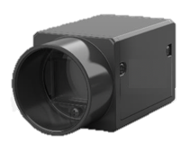
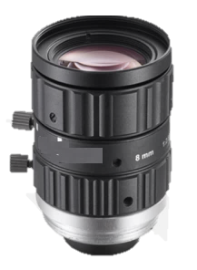
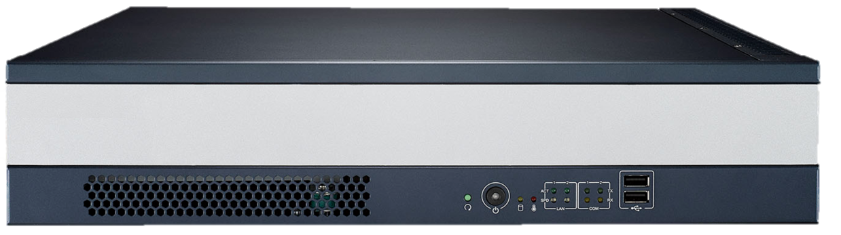
Option B：SMore OCR Edge 版
光源控制器
条形光源
相机
镜头
工业边缘计算服务器
SMore Insight 推理产品
专用字符识别场景的 条形光源、光源控制器
支持内外触发和相机触发接口
500万像素、2/3″ CMOS千兆以太网面阵相机
配合1/18″ 8mm 6MP FA镜头
工业边缘计算服务器
配上算法授权加密狗
SMore Insight 推理产品
可实时显示字符识别结果、产线良率分析、机器出错预警
* 详细价格请咨询销售人员
OCR SDK
OCR Edge
OCR Server

Slide 12
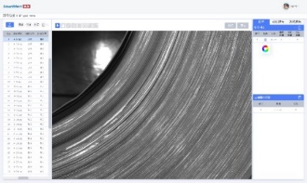
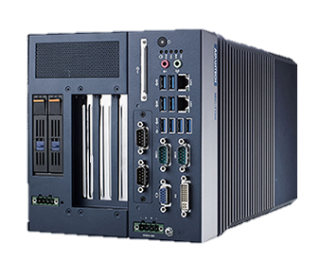

Option C：SMore OCR Server 版
软硬一体解决方案
运行平台
训练平台
光源及成像
工业服务器
算法SDK
采图成像套件
可适用各个场景的字符图像识别
工业服务器，算力强大
可支持SMore Insight训练平台及推理平台同时部署
训练平台导出的算法SDK
可直接导入推理平台进行运行
训练平台
支持将采集的图像导入 进行新模型训练及升级
推理平台上产线后
可对产品进行实时检测
* 详细价格请咨询销售人员
OCR SDK
OCR Edge
OCR Server
* 详细价格请咨询销售人员

Slide 13
赋能产业，思谋工业 AI OCR 应用案例
3C电子制造
汽车行业
泛半导体
泛工业
杭州智见科技-苹果震动马达OCR识别
常州精研-苹果手机震动马达外壳字符检测
常州精研-苹果显示器外框模号识别
常州精研-苹果微小元器件字符检测
博众-iWatch表带OCR读取
广州捷普电子-条形码识别
艾视-SIM卡槽
舍弗勒-轴承字符识别
舍弗勒-调整环字符识别
广汽本田-汽车微小元器件字符检测
伟景-车架号码识别
深南电路-PCB板表面字符检测
金海通-芯片封装字符检测
华通-PCB字符及二维码识别
嘉兴天通-硅片溯源
无锡捷普-电路板元器件OCR识别分类
航天-华迈- 航天芯片字符检测
钢铁-上海照影-钢料OCR字符识别
钢铁-北京拓野-钢卷OCR识别
铁路-株洲时代新材料科技-火车金属板字符检测
水利-水管编号OCR识别
军工-诺顶-枪械OCR识别
烟草
医药制造
快消品食品
快递
中国烟草-标签字符识别
某头部制药公司-药盒包装字符识别
珠宝-周大福-戒指手镯字符识别 （项目）
食品-光明乳业-牛奶外包装字符识别
食品-光明乳业-外包装字符识别
食品-思锐-果冻生产批次检测
食品-李锦记-薄盐生抽生产批次检测
快消-发那科-鞋头字符检测
DHL-快递单识别

Slide 14
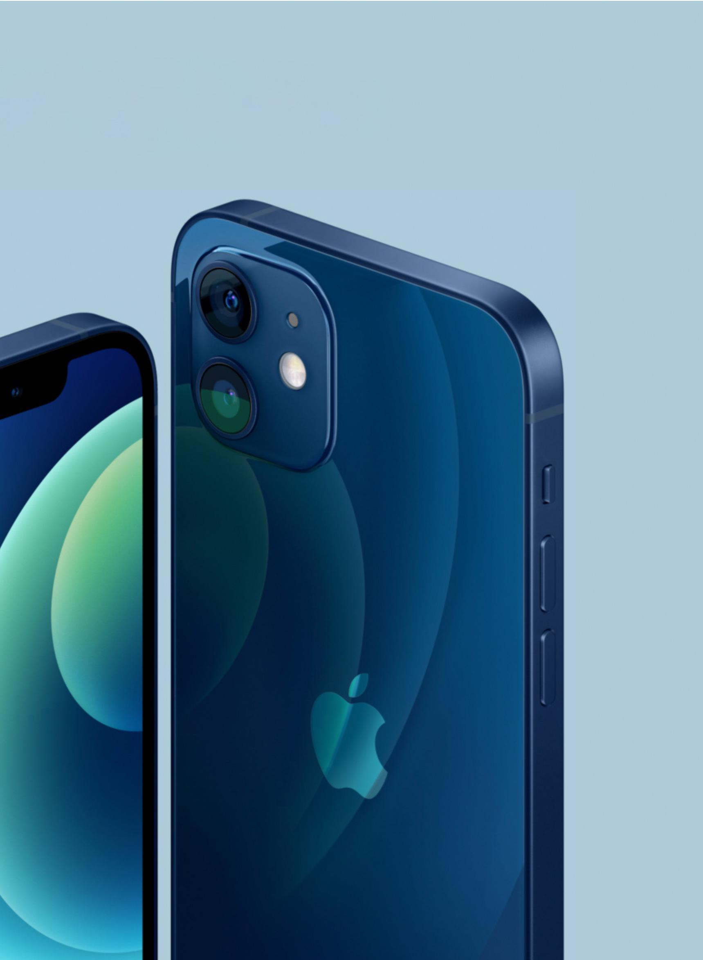
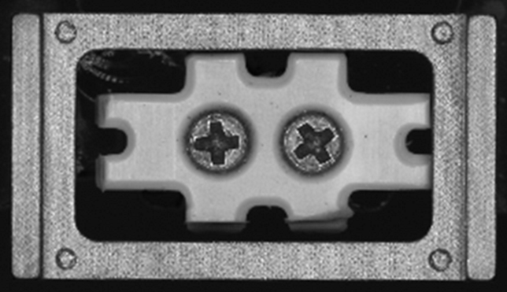
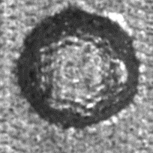
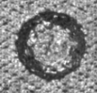
3C-杭州智见科技-苹果震动马达OCR识别
C
项目内容
物料说明
项目内容：iphone震动马达OCR识别
物料材质：金属、玻璃的混合材料
识别需求：识别工位标识字符，对应设备编号以及生产日期
H
2
项目难点
解决方案
字符模糊：字符在表面难以见到
字符缺失：需要达到出现部分字符时，便能完成识别
字符细小：字符尺寸仅能达到0.1mm²
采用 SMore Vimo OCR 识别算法，在能够识别部分字符特征时，能完成读取
排除字符完全模糊的产品
99.5 %
70 %
0.1 S
穴号识别率和 95% 模号识别率 远超人工检测质量
高效人力替代率 几乎完成全自动化识别检测
实现全检

Slide 15
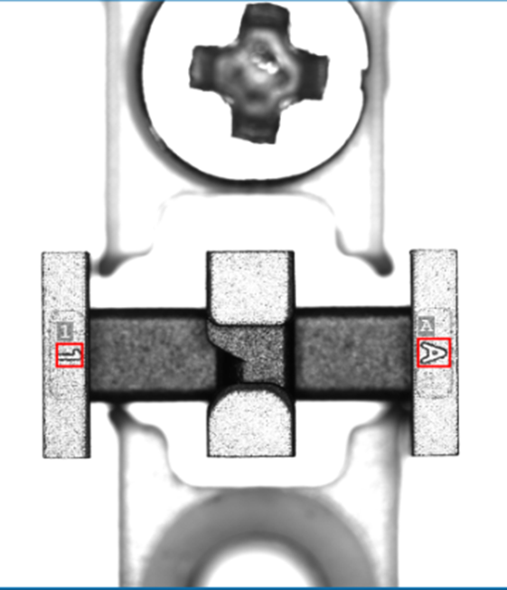
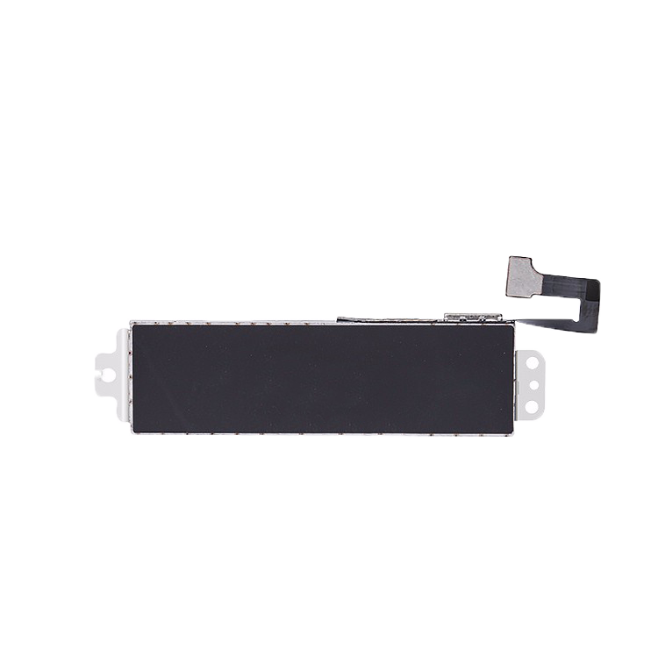
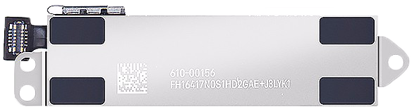
3C-常州精研-苹果手机震动马达外壳字符检测
项目内容
物料说明
项目概述：常州精研为一线手机加工厂，本项目提供AI检测算法，识别指甲盖大小的微小组件，其中模号为不同的物料类型，穴号为产线号，进行质量追溯
项目难点
成像复杂：物料微小，雕刻模糊不清，金属容易反光
字符样式多：字符方向多样，雕刻形式不一
产线导入
8倍产能提升
避免漏检
量产新产品
更稳定的检测，检测速度更快 按照产能换算节省40人
引发召回问题

Slide 16
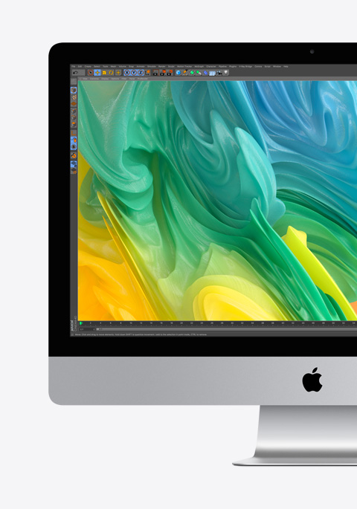
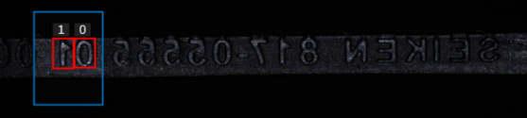
3C-常州精研-苹果显示器外框模号识别
项目内容
物料说明
项目内容：料号编号识别，2位
字符组成：1，0
项目难点
解决方案
局部识别：只识别部分区域的字符
字符小：字符较小，肉眼极难看清
ROI+OCR 识别
99.9 % +
300 ms
100 %
字符识别准确率
识别时间 < 300ms
实现全检

Slide 17
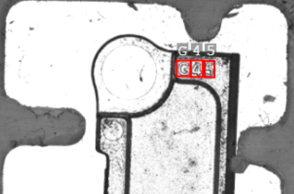
3C-常州精研-苹果微小元器件字符检测
项目内容
物料说明
项目内容：苹果微小元器件字符检测
字符组成：G45
项目难点
字符小：字符较小，识别的区域很小
字符不清晰：字符颜色与背景颜色极其相似
99.9 %
300 ms
100 %
字符识别准确率
识别时间 < 300ms
实现全检

Slide 18
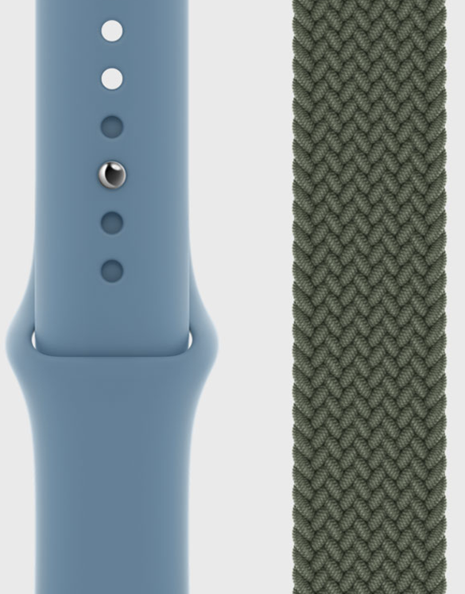

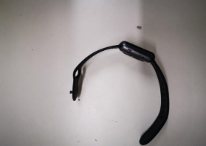
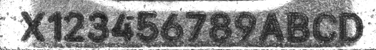
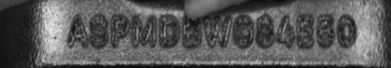
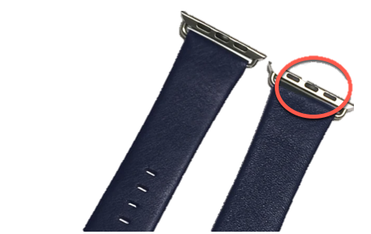
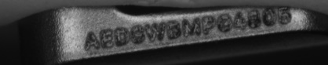
3C-博众- iWatch表带OCR读取
项目内容
物料说明
项目内容：iWatch表带金属件字符识别
字符范围：0-9 和 a-z
字符个数：13个字符组成字符串
项目难点
解决方案
字符种类多：单款模型支持3种字体
表带颜色多：包含黑白和橘色3种颜色
成像情况多：包括成像模糊、打光、倾斜等综合字符种类、颜色、打光等共15种不同形态
首次与同类竞品PK，技术性能上完胜，得到PMP集团高层的认可
基于 SMore Vimo 工业 OCR 识别算法
复杂高效的预处理，增加算法对环境鲁棒性
99.9 %
100 %
7 天
字符读取准确率 兼容多种产品形态
人力替换率 6条产线全自动化生产
从需求了解，到完成产品部署 一共花费7天

Slide 19


3C-广州捷普电子-条形码识别
项目内容
物料说明
项目内容：物料盘上条形码的识别
字符组成：20FMN-BMTTR-A-TBT(HF1)
项目难点
解决方案
局部识别：只识别部分区域的字符
字符小：部分字符字体很小，肉眼无法看清
ROI+OCR 识别
99.9 % +
300 ms
100 %
字符识别准确率
识别时间 < 300ms
实现全检

Slide 20


3C-艾视-SIM卡槽
项目概述：SIM卡槽OCR识别
项目内容
物料说明
项目内容：SIM 卡槽 OCR 识别
字符组成：353010118357195
项目难点
局部识别：只识别部分区域的字符
字符小：部分字符字体很小，人工无法看清
353010118357195
99.9 % +
300 ms
100 %
字符识别准确率
识别时间 < 300ms
实现全检

Slide 21


汽车-舍弗勒-轴承字符识别
项目内容
物料说明
项目内容：舍弗勒轴承字符识别
字符组成：0AK.311.139 A
项目难点
字符弯曲：轴承上的字符具有一定角度的弯曲，需要做到精确的定位
字符不清晰：字符颜色与轴承背景颜色极为相似
产线导入
8倍产能提升
避免漏检
量产新产品
更稳定的检测，检测速度更快 按照产能换算节省40人
引发召回问题

Slide 22



汽车-舍弗勒-调整环字符识别
项目内容
物料说明
项目内容：舍弗勒调整环字符识别
字符组成：INA-F-570816-0010-GR5
项目难点
字符弯曲：轴承上的字符具有一定角度的弯曲，需要做到精确的定位
字符不清晰：字符颜色与轴承背景颜色极为相似
产线改善
取代人力
避免漏检
帮助客户解决了长期困扰的问题 避免优化工艺带来的成本
更稳定的检测 节省人员成本600K
引发召回问题

Slide 23


汽车-广汽本田-汽车微小元器件字符检测
项目内容
物料说明
项目内容：汽车微小元器件字符检测
字符组成：XLHGRY1852L2155220X
项目难点
解决方案
字符样式多：雕刻方式多种多样，需要识别的字符种类较多
字符不清晰：字符颜色与背景颜色极其相似
ROI+OCR 识别
99.9 % +
100 %
1 %
OCR 检测准确率
人力替换率，多条产线全自动化生产
漏检率低于1%

Slide 24


汽车-伟景-车架号码识别
项目内容
物料说明
项目内容: 检测车架零件上贴纸编号和打刻在零件上的编号是否一致
字符组成：LWBJA3399K1405G14
项目难点
字符小：标签上的字符极小并存在很多手写字符
字符不清晰：字符颜色与背景颜色极其相似
99.9 % +
100 %
1 %
OCR 检测准确率
人力替换率，多条产线全自动化生产
漏检率低于1%

Slide 25


半导体-深南电路-PCB板表面字符检测
项目内容
物料说明
项目内容：PCB板表面字符检测
字符组成：1686169-D01-9F
项目难点
解决方案
光线差：光线暗淡，取图质量差
OCR 识别
99.9 % +
100 %
1 %
OCR 检测准确率
人力替换率，多条产线全自动化生产
漏检率低于1%

Slide 26


半导体-金海通-芯片封装字符检测
项目概述：芯片封装字符检测
项目内容
物料说明
项目内容：芯片封装字符检测
字符组成：N002D1
项目难点
解决方案
Uph要求高：终端的产能较高，为满足Uph的要求，需要视觉与设备完美配合，在20us的间隔时间内获得完整、清晰、没有错位的高质量图像
OCR 识别
20 us
97.97 % +
9000 +/h
拍间隔只有20us就能采集一张图像 多线程队列处理
OCR准确率 达到99.97%以上
Uph检出速率极高 业内领先

Slide 27


半导体-华通-PCB字符及二维码识别
项目内容
物料说明
项目内容: PCB字符及二维码识别
字符组成：1686169-C04-9F
料号
周期号
项目难点
光线差：光线暗淡，取图质量差
字符样式多：雕刻方式多种多样，字符的角度都不一样
二维码
印章
划X
99.9 % +
100 %
1 %
OCR 检测准确率
人力替换率，多条产线全自动化生产
漏检率低于1%

Slide 28


半导体-嘉兴天通-硅片溯源
项目内容
物料说明
项目内容: 硅片字符检测
字符组成：TL302L769
原图
预处理
识别
结果
项目难点
光线差：光线暗淡，取图质量差
字符弯曲：字符具有一定角度的弯曲，需要做到精确的定位
99.99 % +
100 %
1 %
OCR 检测准确率
人力替换率，多条产线全自动化生产
漏检率低于1%

Slide 29





半导体-无锡捷普-电路板元器件OCR识别分类
项目内容
物料说明
项目内容: PCB板经过 AOI 检测的NG产品，需要回收上面的元器件，以节省生产成本。现在由人工读取元器件上的26位字符，对比数据库，将其分类
字符组成：UNH1023068/02
项目难点
实现分类：不同型号的主板上各种元器件，有的外形完全一样，只能通过字符来确定批次、进行分类
来料复杂：面对多类型、来料复杂的情况，传统视觉很难做到实时、准确读取字符
产线导入
人力取代
效率提高
准确率提高
在客户现有的产线基础上
添加半自动化字符识别工位
不影响原有的生产流程
原人工看字符，需要6人/班次
现采用半自动化读码，仅需要1人/班次
原人工读取，每天读取8000+片
现采用AI读字符，每天可读50000+片
人工读取，存在工作疲劳，时间长了容易出现读错，正确率95%，为后续的生产带来非常大的隐患 AI读取的正确率传达到99.9%以上

Slide 30




航天-华迈-航天芯片字符检测
项目内容
物料说明
项目内容：航天芯片字符检测
字符组成：20FMN-BMTTR-A-TBT(HF1)
项目难点
光线差：光线暗淡，取图质量差
字符样式多：雕刻方式多种多样，字符的角度都不一样
功能多样
提高产能
识别字符的同时 可以检测产品表面的字符缺陷
生产节拍提升50% 达到1500 UPH

Slide 31


钢铁-上海照影-钢料OCR字符识别
项目内容
物料说明
项目内容：识别钢料上的字符
字符组成：7、6、8、4、5、B、4
项目难点
解决方案
成像复杂：检测过程中钢料会多方向的旋转，识别难度大
定位+ROI+OCR 识别

Slide 32


钢铁-北京拓野-钢卷OCR识别
项目内容
物料说明
项目内容：识别钢卷上的生产编号
字符组成：H219C10708500
项目难点
字符弯曲：钢卷上的字符具有一定角度的弯曲，需要 做到精确的定位
字符不清晰：字符颜色不清晰，存在字符不完整的情况
光线差：光线暗淡，取图质量差

Slide 33


铁路-株洲时代新材料科技-火车金属板字符检测
项目内容
物料说明
项目内容：火车金属板字符检测
字符组成：ABCDEFG
项目难点
字符不清晰：字符刻印很浅，和背景颜色极为相似

Slide 34


水利-水管编号OCR识别
项目内容
物料说明
项目内容：水管编号字符检测
字符组成：110001777844
项目难点
字符不清晰：部分字符残缺，不完整
字符弯曲：字符具有一定角度的弯曲，需要做到精确的定位

Slide 35


军工-诺顶-枪械OCR识别
项目内容
物料说明
项目内容：基于深度学习的OCR算法自动识别枪支的编码并存入数据库中。兼容多种不同的字体以及多种枪支的不同零部件
字符组成：029984
项目难点
多字体类型：字符字体虽然都是数字但是因为枪支种类的不同有5种以上的字体类型
成像困难：枪支在使用过程中有不同程度的磨损，以及枪支润滑油都会影响成像效果
字符样式多：字符个数及零件尺寸都不相同，且有时也会存在一定角度的倾斜
项目收益
完成了对客户之前落后的手抄数字的解决方案，同时搭建了枪支信息管理系统完成了枪支回收的数字化管理
该项目由于能兼容不同型号的枪支，后续作为标准机台推广到各个不同的军事教学基地
99.9 % +
快速
字符准确率
实时处理效率：0.1s

Slide 36


烟草-中国烟草-标签字符识别
项目内容
物料说明
项目内容：中国烟草标签字符识别
字符组成：210128131220112B0766
项目难点
解决方案
局部识别：只识别部分区域的字符
光线差: 光线暗淡，取图质量差
ROI+OCR 识别

Slide 37


医药-某头部制药公司-药盒包装字符识别
项目内容
物料说明
项目内容：药盒外包装字符检测
字符组成：2023.11. SX068YC 20201231
项目难点
解决方案
局部识别：只识别部分区域的字符
字符不清晰：字符颜色与背景颜色十分接近，不易识别
ROI+OCR 识别

Slide 38



珠宝-周大福-戒指手镯字符识别(项目)
项目概述：周大福为国内一线首饰品牌，需要识别首饰的字符
项目内容
物料说明
项目内容：戒指和手镯内侧及边缘的字符识别
物料形状：圆形、椭圆形、方形和三角形，带花头和无花头
项目难点
解决方案
成像复杂：由于材质导致反光严重，且字符小，位置不定，字符工艺差异大，即使同为镭射工艺，依然会存在很大差异
位置不定：形状多变且字符位置差异大
光源颜色，采用暖光最大程度降低反光
多相机多角度拍摄，最大化呈现字符区域

Slide 39


食品-光明乳业-牛奶外包装字符识别
项目内容
物料说明
项目内容：食品行业包装上最重要的信息就是生产日期，客户共有十几条产线，生产不同的包装食品， 包装盒上的生产日期喷码必须是可读的，否则流入市场会导致消费者的投诉
字符组成：2021 0405 611Z 15：11
项目难点
字符弯曲：包装外表面上的字符具有一定角度的弯曲，需要 做到精确的定位
字符重叠：部分字符十分紧凑，存在重叠的现象
局部识别：包装外表面字符很多，但要求只识别部分区域字符
产品召回
人力成本
产能下降
客户痛点
带有缺陷的产品一旦流入消费市场 需要在全球范围内对产品进行召回 造成经济和名誉损失
当前的检测方式需要安排专门的质检人员对产品进行抽检，现场共10条线 三个班次需要40+的质检人员
抽检一旦发现残次产品 需要立马停线检查设备 并且对之前生产的产品逐一排查，影响生产

Slide 40








食品-光明乳业-外包装字符识别
项目内容
物料说明
项目内容：牛奶包装外表面字符识别
字符组成：20200101
项目难点
解决方案
成像复杂：表面存在反光的现象，成像十分困难
ROI + OCR 识别

Slide 41


食品-思锐-果冻生产批次检测
项目概述：果冻生产批次检测
项目内容
物料说明
项目内容：果冻生产批次检测
字符组成：LOT 180720AA
项目难点
字符位置变化大：字符打印位置波动，来料角度不固定，字 符存在畸变
字符不清晰：部分字符残缺或者不清晰，和背景颜色极为相似

Slide 42



https://699pic.com/tupian-500920056.html
食品-李锦记-薄盐生抽包装生产批次检测
项目概述：薄盐生抽包装生产批次检测
项目内容
物料说明
项目内容：薄盐生抽包装生产批次检测
字符组成：2020年04月27日 XAV4M1146
项目难点
字符不清晰：部分字符残缺或者不清晰，和背景颜色极为相似
局部识别：包装外表面字符很多，但要求只识别部分区域的字符

Slide 43


快消-发那科-鞋头字符检测
项目概述：鞋头编号字符检测
项目内容
物料说明
项目内容：鞋头编号字符检测
字符组成：EN12568 N6O410L
项目难点
解决方案
字符不清晰：字符颜色和背景颜色十分接近，极难看清
字符不规则：部分字符雕刻不标准，不规则
成像复杂：表面存在反光的现象，成像十分困难
定位 + OCR 识别

Slide 44


快递-DHL-快递单识别
项目概述：DHL快递单编号识别
项目内容
物料说明
项目内容：DHL快递单编号识别
字符组成：US-CID-CID
项目难点
解决方案
局部识别：只识别部分区域的字符
光线差: 光线暗淡，取图质量差
定位 + OCR 识别

Slide 45

















https://699pic.com/tupian-501123328.html
https://699pic.com/tupian-501123322.html
https://www.hellorf.com/image/show/1526267093?source=search&term=%E9%A3%9F%E5%93%81%E6%97%A5%E6%9C%9F
https://699pic.com/tupian-501644536.html
https://www.hellorf.com/image/show/1655310457?source=search&term=%E9%92%A2%E5%8D%B7
https://699pic.com/tupian-500891669.html
https://699pic.com/tupian-501645378.html
https://www.hellorf.com/image/show/1571344177?source=search&term=%E7%81%AB%E8%BD%A6%E5%88%B6%E9%80%A0
https://699pic.com/tupian-400964420.html
https://www.hellorf.com/image/show/323773190
https://www.hellorf.com/image/show/1862120746?source=search&term=sim%E5%8D%A1%E6%A7%BD
https://xsj.699pic.com/tupian/0ut738.html
https://699pic.com/tupian-500903500.html
https://www.hellorf.com/image/show/1158046873?source=search&term=%E8%8D%AF%E5%93%81%E6%97%A5%E6%9C%9F
https://699pic.com/tupian-303332783.html
https://www.hellorf.com/image/show/116622685?source=search&term=%E6%88%92%E6%8C%87
https://699pic.com/tupian-304458603.html
https://699pic.com/tupian-501138727.html
https://699pic.com/tupian-500121958.html
https://699pic.com/tupian-501278213.html
https://699pic.com/tupian-302651880.html

